Slide 1
基于Flink流处理的动态实时亿级全端用户画像系统第四十讲
用户画像之java 实现TF-IDF
讲师：友凡

Slide 2
什么是TF-IDF
TF-IDF(Term Frequency-Inverse DocumentFrequency, 词频-逆文件频率)，一种用于资讯检索和资讯探勘的常用加权技术。
TF-IDF是一种统计方法，用以评估一字词对于一个文件集或一个语料库中的其中一份文件的重要程度。字词的重要性随着它在文件中出现的次数成正比增加，但同时会随着它在语料库中出现的频率成反比下降。TF-IDF加权的各种形式常被搜寻引擎应用，作为文件与用户查询之间相关程度的度量或评级。

Slide 3
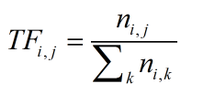
TF，是Term Frequency的缩写，就是某个关键字出现的频率，具体来讲，就是词库中的某个词在当前文章中出现的频率。那么我们可以写出它的计算公式：
其中：
TF(i,j)：关键词j在文档i中的出现频率。
n(i,j)：关键词j在文档i中出现的次数。

Slide 4

IDF
IDF
IDF，英文全称：Inverse Document Frequency，即“反文档频率”。先看什么是文档频率，文档频率DF就是一个词在整个文库词典中出现的频率，就拿上一个例子来讲：一个文件集中有100篇文章，共有10篇文章包含“机器学习”这个词，那么它的文档频率就是10/100=0.1，反文档频率IDF就是这个值的倒数，即10。因此得出它的计算公式:

Slide 5
IDF(i)：词语i的反文档频率
|D|：语料库中的文件总数
|j:t(i)属于d(j)|出现词语i的文档总数
+1是为了防止分母变0。

Slide 6
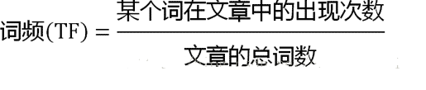
计算TF：

Slide 7
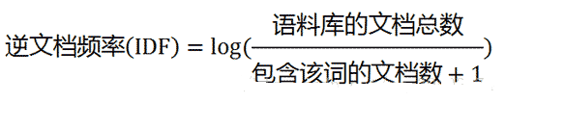
计算IDF
注：此处分母+1是为了避免当所有文档都不包含该词时，分母为0的情况

Slide 8
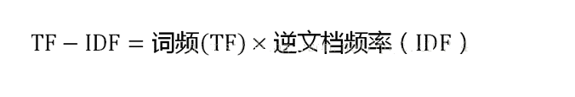
计算TF-IDF
公式中，我们可以看出TF-IDF与一个词在文档中出现的次数成正比，与该词在整个语言中该出现的次数成反比。
某一特定文件内的高词语频率，以及该词语在整个文件集合中的低文件频率，可以产生出高权重的TF-IDF。因此，TF-IDF倾向于过滤掉常见的词语，保留重要的词语。

Slide 9
Notes:
//创建分词对象
Analyzer anal=new IKAnalyzer(true);
StringReader reader=new StringReader(test);
//分词
TokenStream ts= null;
try {
ts = anal.tokenStream("", reader);
} catch (IOException e) {
e.printStackTrace();
}
CharTermAttribute term=ts.getAttribute(CharTermAttribute.class);
//遍历分词数据
try {
while(ts.incrementToken()){
String result = term.toString();
resultset.add(result);
}
} catch (IOException e) {
e.printStackTrace();
}
reader.close();

Slide 10
Notes:
<dependency>
<groupId>org.wltea</groupId>
<artifactId>analyzer</artifactId>
<version>1.0</version>
<scope>system</scope>
<systemPath>${project.basedir}/libs/IKAnalyzer2012FF_u1.jar</systemPath>
</dependency>
<dependency> <groupId>org.wltea</groupId> <artifactId>analyzer</artifactId> <version>1.0</version> <scope>system</scope> <systemPath>${project.basedir}/libs/IKAnalyzer2012FF_u1.jar</systemPath> </dependency> <dependency> <groupId>com.janeluo</groupId> <artifactId>ikanalyzer</artifactId> <version>2012_u6</version> </dependency>
<dependency>
<groupId>org.apache.lucene</groupId>
<artifactId>lucene-core</artifactId>
<version>4.2.0</version>
</dependency>

Slide 11
float value = (float)Math.log(docNum / Float.parseFloat(getValue()));

Slide 12
Notes:
/**
* 使用 Map按value进行排序
* @param map
* @return
*/
public static Map<String, String> sortMapByValue(Map<String, String> oriMap) {
if (oriMap == null || oriMap.isEmpty()) {
return null;
}
Map<String, String> sortedMap = new LinkedHashMap<String, String>();
List<Map.Entry<String, String>> entryList = new ArrayList<Map.Entry<String, String>>(
oriMap.entrySet());
Collections.sort(entryList, new MapValueComparator());
Iterator<Map.Entry<String, String>> iter = entryList.iterator();
Map.Entry<String, String> tmpEntry = null;
while (iter.hasNext()) {
tmpEntry = iter.next();
sortedMap.put(tmpEntry.getKey(), tmpEntry.getValue());
}
return sortedMap;
}
}

Slide 13
比较器类
class MapValueComparator implements Comparator<Map.Entry<String, String>> {
@Override
public int compare(Entry<String, String> me1, Entry<String, String> me2) {
return me1.getValue().compareTo(me2.getValue());
}
}

